Slide 1
SÀNG LỌC SỬ DỤNG CHẤT (ASSIST)
& CAN THIỆP NGẮN
ThS. Vũ Thị Tường Vi
Trung tâm Chuyển Giao Công Nghệ Điều Trị Nghiện Chất và HIV

Slide 2
Sàng lọc sử dụng chất (ASSIST)
Thuốc lá
Rượu bia
Cần sa (Cỏ Mỹ, bồ đà, tài mà…)
Cocain (crack…)
Các chất dạng amphetamine
Dung môi (poppers, bóng cười…)
Thuốc an thần, thuốc ngủ
Chất gây ảo giác khác (Ketamine, LSD, acid…)
Các chất dạng thuốc phiện

Slide 3
Link Sàng lọc - ASSIST
https://assist.vn

Slide 4
8 câu hỏi sàng lọc
Từ trước đến nay, bạn sử dụng chất gây nghiện nào dưới đây?
Trong 3 tháng qua, việc sử dụng chất 1, chất 2,… gây nên các vấn đề sức khoẻ, gia đình, xã hội, pháp luật hoặc kinh tế của bạn ở mức độ nào?
Trong 3 tháng qua, bạn sử dụng chất 1, chất 2,…(những chất khách hàng đã chọn ở câu 1) thường xuyên ở mức độ nào?
Trong 3 tháng qua, bạn không làm được những việc bình thường của mình vì sử dụng chất 1, chất 2,… ở mức độ nào?
Kết quả:
Thấp (0-3) → trung bình (4-26) → cao (27+)
Rượu/bia: thấp (0-10); trung bình (11-26)
Trong 3 tháng qua, bạn cảm thấy buồn bực và muốn sử dụng chất 1, chất 2,…thường xuyên ở mức độ nào?
Có ai đó (người thần, bạn bè của bạn) bày tỏ sự lo ngại của họ đối với việc sử dụng chất 1, chất 2,… của bạn chưa?
Bạn đã bao giờ cố gắng kiểm soát, cắt giảm hoặc ngừng sử dụng chất 1, chất 2,… mà không thành công chưa?
Bạn đã bao giờ sử dụng bất kỳ chất nào theo đường tiêm chích chưa? (không vì mục đích chữa bệnh)

Slide 5
Can thiệp ngắn sau sàng lọc
Sàng lọc
Nguy cơ thấp
Nguy cơ
trung bình
Nguy cơ cao
Phản hồi
và
Thông tin
Phản hồi,
Can thiệp
ngắn
và
Chuyển gửi
điều trị
Phản hồi
và
Can thiệp
ngắn
Notes:
Hướng dẫn
1. Giải thích rằng slide này cho thấy cách ASSIST có thể được liên kết với một sự can thiệp thích hợp cho từng khách hàng tùy theo chất gây nghiện đặc thù với điểm số cụ thể của nó
(Nguồn WHO, 2003b. can thiệp sơ bộ cho sử dụng các chất gây nghiện: Sách sử dụng cho Chăm sóc Ban dầu.)

Slide 6
Can thiệp ngắn là gì
Loại tư vấn ngắn hạn với cường độ thấp
Tập trung vào việc nâng cao hiểu biết của và nhận thức của cá nhân về sử dụng chất và thay đổi hành vi
Can thiệp tức thời (ngay sau khi sàng lọc xong)
Có thể thực hiện qua 1 phiên tư vấn duy nhất hoặc nhiều phiên can thiệp
Liên kết với công cụ sàng lọc ASSIST để tăng hiệu quả cho cả hai

Slide 7
CAN THIỆP NGẮN GIẢM SỬ DỤNG CHẤT
Mục đích: giúp khách hàng nhận biết nguy cơ của mình và sử dụng các biện pháp giảm hại/hoặc hướng tới việc giảm sử dụng chất
Các bước thực hiện:
  Đưa ra phản hồi: chia sẻ mức độ nguy cơ theo từng mức độ
  Tăng cường động lực: lợi hại của việc sử dụng chất; xác định mức độ thay đổi của khách hàng
  Thương thuyết kế hoạch giảm hại/ giảm sử dụng chất
  Cung cấp thông tin cho khách hàng

Slide 8
Các bước thực hiện
Kết hợp giữa sàng lọc mức độ sử dụng các chất bằng ASSIST
Thực hiện thông qua 4 bước theo hướng dẫn của Tổ chức Y tế thế giới (WHO)
  Phản hồi
  Tăng cường động lực
  Thương thuyết kế hoạch
  Cung cấp thông tin về nhà
Mất khoảng 3-10 phút thực hiện

Slide 9
Bước 1: phản hồi
Những việc bạn cần để thực hiện:
1. Giải thích các mức điểm
2. Kết quả sàng lọc
3. Diễn giải kết quả (ví dụ: mức độ nguy cơ)
5. Hỏi bệnh nhân suy nghĩ gì về kết quả này

Slide 10
Bước 1: Phản hồi
Sau khi sàng lọc ASSIST, nhân viên y tế hỏi khách hàng có muốn biết điểm sàng lọc không?
Nếu khách hàng đồng ý, cung cấp phản hồi dựa vào phiếu phản hồi của ASSIST. Đưa cho khác hàng tờ phiếu phản hồi có đểm số cho mỗi chất.
“Tôi muốn chia sẻ với anh/chị các kết quả của bảng câu hỏi mà anh/chị vừa hoàn thành. Đây là điểm số của anh/chị cho mỗi chất mà chúng tôi đã nói đến. Điểm số nguy cơ cho rượu của anh/chị là 14 điểm, tức là anh/chị đang sử dụng rượu mức độ nguy cơ trung bình. Các chất còn lại của anh/chị ở nguy cơ thấp.”

Slide 11
Bước 1: Phản hồi
Bạn nói gì?
1. Giải thích các mức điểm – Điểm số trên dãy ASSIST từ 0-3 (nguy cơ thấp), 4 (11 đối với rượu) -26 (nguy cơ trung bình), và 27+ (nguy cơ cao)
2. Kết quả - Điểm số của bạn là 26 trên bảng sàng lọc chất có cồn.
3. Diễn giải kết quả- Điểm số 26 đặt bạn vào mức nguy cơ từ trung bình đến cao. Ở mức độ này, việc sử dụng đặt bạn vào tình trạng nguy cơ đối với các vấn đề về sức khỏe.
4. Tiêu chuẩn – Số điểm 26 có nghĩa rằng việc uống rượu bia của bạn cao hơn 75% số người dân trưởng thành
5. Phản hồi của bệnh nhân- Bạn suy nghĩ gì về điều này?

Slide 12
Bước 2: Tăng cường động lực
Lắng Nghe và Thấu Hiểu
Những điểm tốt về______
Những điểm không tốt về____
Những điểm tốt của sự thay đổi
Những điểm không tốt của sự thay đổi

Slide 13
B2: Tăng cường động lực- Lắng Nghe và Thấu Hiểu
Những chiến lược cho việc cân nhắc giữa những tích cực và tiêu cực
  Bạn thích gì về rượu bia/hàng đá?
  Những gì bạn thấy như là mặt trái của việc uống rượu/hàng đá bia?
  Còn gì nữa?
Tóm tắt cả những tích cực và tiêu cực
  “Một mặt bạn nói rằng..,
  Mặt khác bạn cũng đã nói….”

Slide 14

B2: Tăng cường động lực
“Anh thích việc chơi đá ở những điểm nào? Và điểm nào thì anh không thích khi đập đá?”
“Anh thử hình dung, nếu cứ tiếp tục vừa uống methadone vừa chơi đá như hiện nay thì khoảng 3 năm nữa điều tồi tệ nhất có thể xảy ra với anh là gì?”
“Với những gì anh vừa chia sẻ thì anh suy nghĩ hay có quyết định như thế nào về việc sử dụng đá của mình?”
Notes:
Hướng dẫn
Giải thích rằng bước tiếp theo là để trao trách nhiệm cho khách hàng
Đọc nội dung của slide. Điều quan trọng cần nhấn mạnh là khách hàng tự chịu trách nhiệm về hành vi sử dụng các chất gây nghienẹ của họ
(Nguồn: WHO, 2003b. can thiệp sơ bộ cho sử dụng các chất gây nghiện: Sách sử dụng cho Chăm sóc Ban dầu.)
Thông tin thêm
"Làm thế nào để cắt giảm việc uống của bạn" ban đầu được một cuốn sách nhỏ được phát triển bởi Viện Quốc gia Hoa Kỳ về Lạm dụng Rượu và Nghiện rượu. Tập sách hiện không còn, nhưng những nội dung có thể được tìm thấy tại http://pubs.niaaa.nih.gov/publications/handout , được in ra và sử dụng như tài liệt phát tay
“What you do with the information is up to you. I am here to assist you if you would like help cutting back on your use.”

Slide 15
B2. Tăng cường động lực
“Bây giờ nếu có thang đo từ 0 cho đến 10 điểm, 0 điểm là hoàn toàn không muốn dừng đập đá và 10 điểm là rất muốn dừng bằng mọi cách? Anh nghĩ mình đang ở điểm số mấy?”
“… điểm là khá đấy, nhưng sao nó không phải là 2, hay 3 mà là …?”
“Một điều quan trọng nhất để anh nghĩ đến chuyện dừng chơi đá và nâng số điểm này lên là gì?”
(Nguồn: McGree, 2005)
Notes:
Hướng dẫn
Giải thích rằng bước tiếp theo là hỏi khách hàng nếu họ có vấn đề về điểm số của họ
Đọc nội dung của slide.
(Nguồn: WHO, 2003b. can thiệp sơ bộ cho sử dụng các chất gây nghiện: Sách sử dụng cho Chăm sóc Ban dầu.)

Slide 16
B2: Tăng cường động lực
Lắng Nghe và Thấu Hiểu
Quan trọng/Tự tin/Sẵn sàng
Trên một thang đo từ 1 đến 10…
Giảm/ngừng rượu/bia quan trọng thế nào với bạn?
Bạn tự tin như thế nào về khả năng giảm/ngừng rượu bia của mình?
Bạn sẵn sàng như thế nào để giảm/ngừng uống rượu bia?
Đối với mỗi câu hỏi:
Tại sao bạn đã không cho nó một số điểm thấp hơn?
Làm gì để tăng số điểm đó lên?
0 1 2 3 4 5 6 7 8 9 10

Slide 17
Bước 2: Tăng cường động lực
“À, như vậy một mặt anh/chị đã nhắc tới một số điểm tốt mà rượu bia mang tới cho anh chị là ……. [liệt kê các điểm tốt mà khách hàng nêu ở bước 7].
Tuy nhiên, rượu bia cũng khiến anh/chị [liệt kê các điểm không được tốt lắm mà khách hàng nêu ở bước 7]”

Slide 18
B3: Thương thuyết một kế hoạch
Hỏi câu hỏi mở, hỏi khách hàng lo lắng như thế nào về những điều không tốt lắm đó.
“Anh/chị lo lắng như thế nào về những điều không được tốt lắm đó?” [Nên liệt kê từng điểm không được tốt lắm mà khách hàng đề cập]

Slide 19
B3: Thương thuyết một kế hoạch
“Với những quyết tâm từ điểm số anh vừa chọn và cả động lực chính để bỏ là…, vậy anh nghĩ 1-2 hành động nhỏ anh có thể làm để tiến đến việc dừng chơi đá là gì?”
“Có những ai hoặc điều gì có thể giúp anh thực hiện hành động… này tốt hơn?”
“Khi nào thì anh có thể bắt đầu thực hiện hành động … này được?”
(Nguồn: McGree, 2005)
Notes:
Hướng dẫn
Giải thích rằng bước tiếp theolà khuyến khích khách hàng thảo luận.
Đọc nội dung của slide.
(Nguồn: WHO, 2003b. can thiệp sơ bộ cho sử dụng các chất gây nghiện: Sách sử dụng cho Chăm sóc Ban dầu.)

Slide 20
Bước 4: Cung cấp thông tin mang về nhà
Bao gồm thẻ phản hồi ASSIST có điểm số sàng lọc, một số tờ rơi về tác hại của các chất, hay kế hoạch cắt giảm…

Slide 21
  B4. Cung cấp thông tin cho bệnh nhân
“Có một thông tin liên quan đế những dịch vụ liên quan đến hàng đá em muốn chia sẻ với anh, không biết anh có muốn nghe không?”
“Ở phòng khám đang thực hiện mô hình can thiệp tâm lý nhóm cho những bạn đang điều trị methadone mà có sử dụng đá ở mức nguy cơ trung bình trở lên…”
“Ở đây có những tờ rơi nói về hàng đá, anh có đọc thêm cho biết. Nếu có gì cần hỏi thêm thì anh cứ hỏi em nhe.”
“Cảm ơn anh đã dành thời gian để trao đổi và thấy anh bắt đầu quan tâm nhiều đến việc làm sao để bỏ. Anh về suy nghĩ thêm để sáng mai đến uống thuốc rồi quyết định có tham gia nhóm không hen.”
Notes:
Hướng dẫn
Giải thích rằng bước tiếp theolà tổng kết lại các điều mà khách hàng nói và đánh dấu những bất đồng (không nhất quán) về mục tiêu của bênh nhân và tình trạng lạm dụng chất gây nghiệ của họ
Đọc nội dung của slide.
(Nguồn: WHO, 2003b. can thiệp sơ bộ cho sử dụng các chất gây nghiện: Sách sử dụng cho Chăm sóc Ban dầu.)

Slide 22
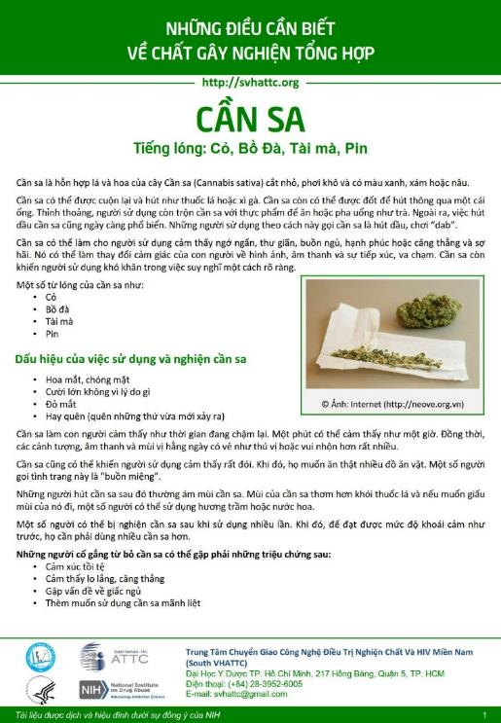
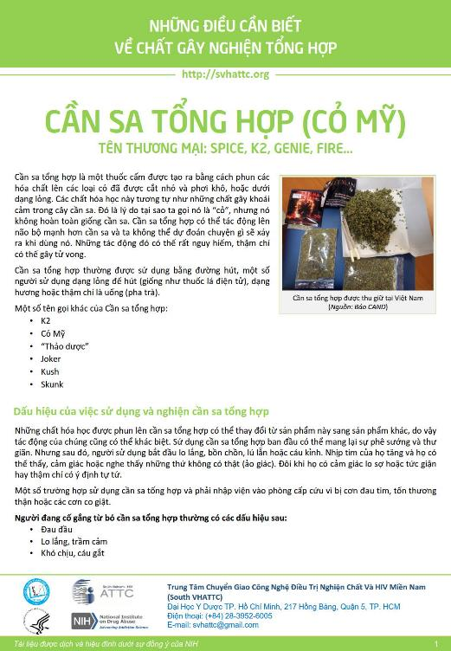
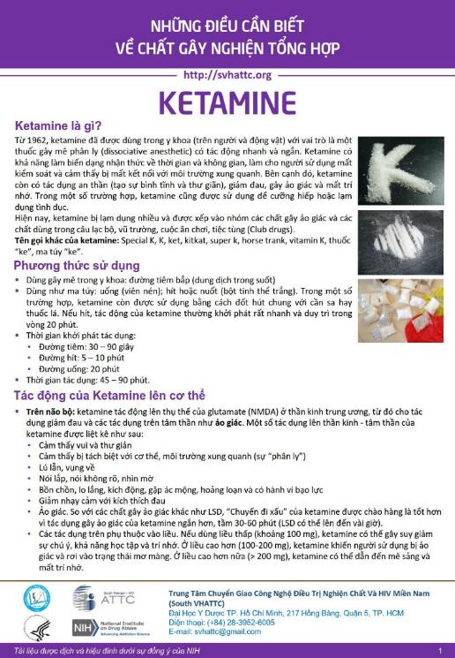
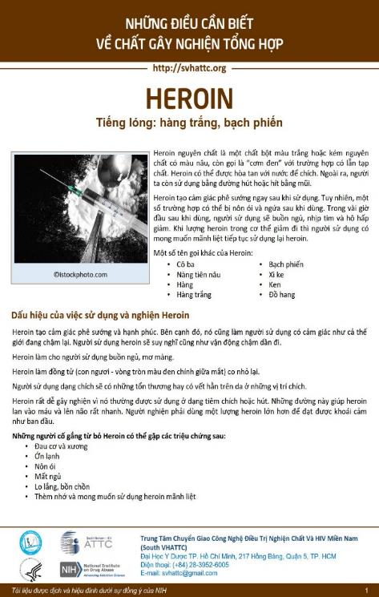


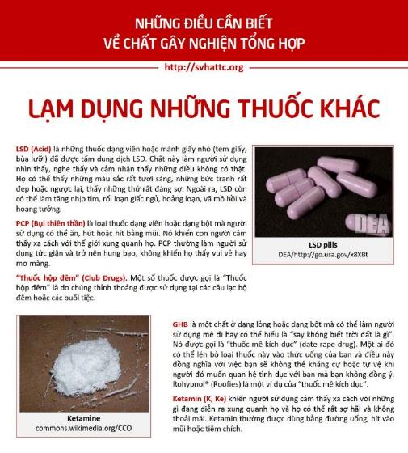
Một số tờ thông tin các chất gây nghiện

Slide 23
Khuyết khích các lần đến thăm tiếp theo
Tại các lần đến thăm tiếp theo:
Tìm hiểu về việc sử dụng
Xem xét lại các mục tiêu và tiến bộ
Củng cố và động viên
Xem lại mẹo mực để đạt được tiến bộ
(Nguồn: “Cutting Back” 1998 Univ. of Connecticut Health Center)
Notes:
Hướng dẫn
Giải thích rằng là hứu ích để có các buổi viếng thăm khách hàng tiếp theo để kiem tra cũng với họ và hỗ trợ các nỗ lực của họ trong việc cắt giảm hoặc ngừng sử dụng thuốc
Đọc nội dung của slide.
At follow-up visit:
Inquire about use
Review goals and progress
Reinforce and motivate
Review tips for progress

Slide 24
1. Thảo luận về kết quả sàng lọc
Anh muốn chia sẻ với em về kết quả sàng lọc sử dụng chất, sẽ có 3 mức nguy cơ: thấp, trung bình và cao. Và đây là kết quả của em: 15 điểm với đá, 13 với rượu bia. Cả 2 chất này đều ở nguy cơ trung bình.
Em suy nghĩ như thế nào về kết quả này?

Slide 25
2. Phản hồi
KH: Nguy cơ trung bình hả anh? Cái này lâu lâu em mới chơi, chủ yếu là quan hệ cho thấy thoải mái không nghĩ ngợi gì hết.
NV: Em sử dụng đá và popper cho mục đích quan hệ cảm thấy thoải mái và không phải lo nghĩ gì.

Slide 26
3. Tăng cường động lực
Vậy giờ em thử kể cho anh nghe những điểm tốt mà em có được khi sử dụng đá là gì?
Vậy thử nhớ lại những điểm không tốt mà từng trải qua khi sử dụng đá là gì?
Đây là những + và – của việc sử dụng đá. Em suy nghĩ như thế về những điều này?

Slide 27
3. Tăng cường động lực
KH: Em cũng không biết sao nữa, cứ mỗi lúc tỉnh táo lại thấy sợ sợ và không muốn kéo dài chuyện này nữa, nhưng nói thiệt là có gì đó thôi thúc và hễ có người chịu quan hệ là không còn nghĩ gì nữa hết.
NV: Anh cảm nhận được em chia sẻ rất thật lòng. Giờ em đang trong trạng thái vừa lo lắng về chuyện sử dụng khi tỉnh táo vừa thôi thúc sử dụng để đạt khoái cảm khi có nhu cầu tình dục.

Slide 28
3. Tăng cường động lực
KH: Dạ, rất là rối và khó lắm luôn á anh. Mà có khi mình cũng cố không sử dụng nhưng vì khi quan hệ bạn em cứ muốn cùng chơi, sao mà từ chối được.
NV: uhm, em thấy khó khăn để từ chối và em cũng đã từng cố gắng để không sử dụng. Anh nghĩ đây là những điểm nỗ lực của em. Khá tốt để cùng bàn về cách nào đối phó với tình trạng này. Em nghĩ sao?

Slide 29
3. Tăng cường động lực
KH: Dạ, anh tư vấn cho em đi.
NV: Ok. Anh nghĩ chuyện đạt cực khoái khi quan hệ tình dục là mong muốn của em, và chơi đá là cách giúp em đạt cực khoái. Vậy cái anh muốn trao đổi với em về cách làm sao vẫn đạt được khoái cảm nhưng an toàn hơn khi sử dụng chất.
Em dành 1 – 2 phút để bàn về việc sử dụng chất cách àn toàn nhe?

Slide 30
4. Thương thuyết về kế hoạch
NV: Theo em 1 điều thôi em có thể làm để chơi đá an toàn hơn cho sức khoẻ cũng như phòng vệ các bệnh lây truyền qua đường tình dục như HIV, viêm gan B, C,… là gì?
NV: Tốt quá, đã có một hành động cụ thể rồi. Giờ em nghĩ xem mình sẽ thực hiện nó như thế nào trong tình huống sắp quan hệ tình dục?

Slide 31
5. Cung cấp thông tin
NV: Anh thấy những gì em chia sẻ là em đã có hướng muốn bảo vệ bản thân và sức khoẻ nhiều hơn. Anh nghĩ ưu một là sử dụng đá một cách an toàn.
Tuy nhiên điều này cũng không dễ dàng gì. Và anh gửi em một vài tài liệu liên quan đến đá có cả chemsex, em tham khảo nhe.
Và văn phòng Nhóm G3VN/… luôn là nơi em có thể đến tìm hiểu về vấn đề này nhé.

Slide 32
Xin Chân Thành Cảm Ơn!

